Slide 1



Název školy: | ZÁKLADNÍ ŠKOLA SADSKÁ
Autor: | Bc. Naďa Prejzová
Název DUM: | VY_32_Inovace_4.2.3 Cesta do školy
Název sady: | Člověk a jeho svět 3. ročník
Číslo projektu: | CZ.1.07/1.4.00/21.3577
Anotace: | Materiál je určen k upevnění poznatků v oblasti dopravní výchovy. Seznamuje s účastníky silničního provozu a s pravidly pro chodce a cyklisty. Prezentace byla vytvořena pro práci s interaktivní tabulí nebo dataprojektorem a obsahuje animace.

Slide 2
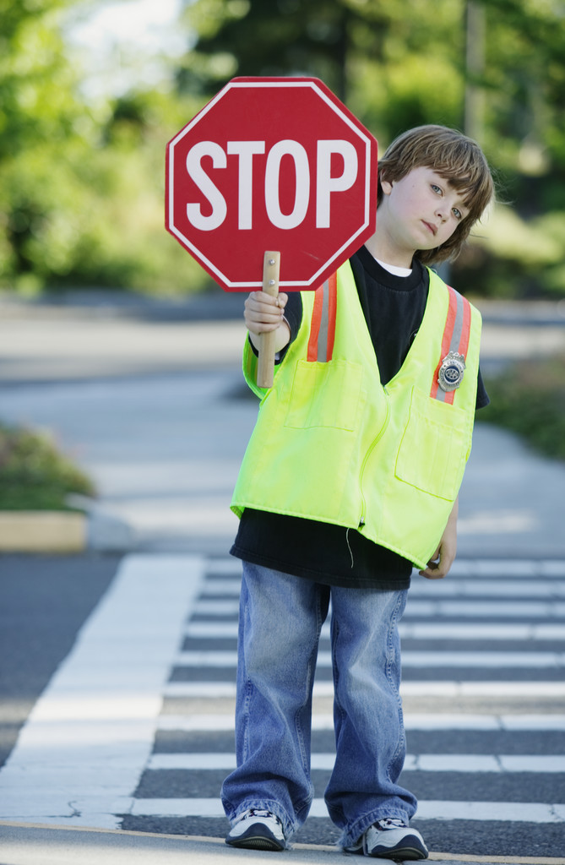

CESTA DO ŠKOLY

Slide 3
Účastníci dopravního provozu
Každý den se stáváme účastníky silničního provozu. Když jdeme do školy, ke kamarádovi, nakoupit nebo se jdeme jen tak projít.
Jdeme-li pěšky, jsme chodci.
Jedeme-li na kole, jsme cyklisti.
Na chodníku a na vozovce jsou umístěny dopravní značky a semafory. Říkají nám jak se máme chovat. Proto bychom je měli znát a řídit se podle nich.

Slide 4
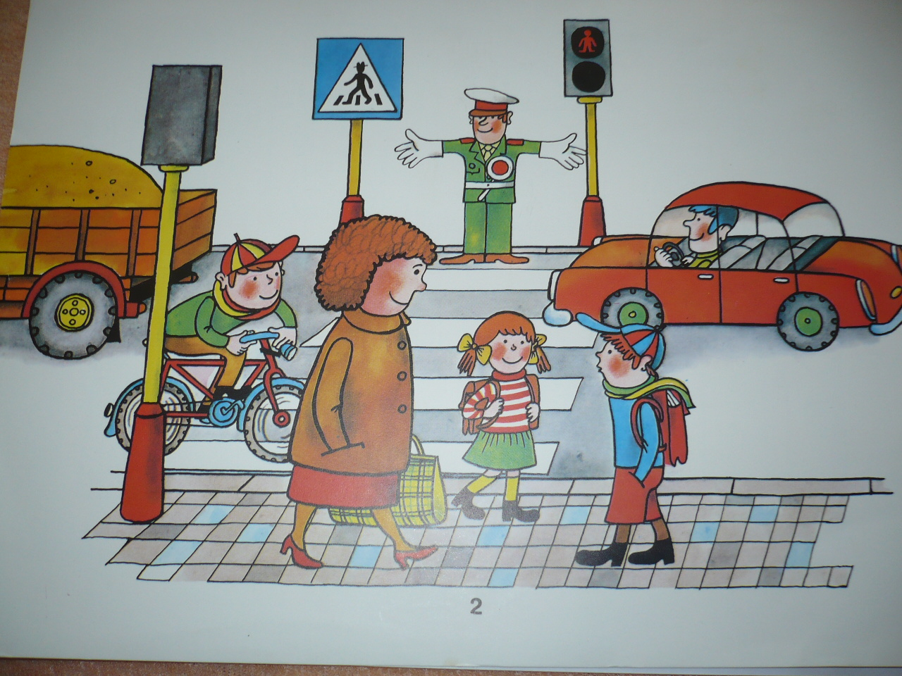
Vyprávěj o obrázku

Slide 5
PRAVIDLA PRO CHODCE
1. Tam, kde je chodník, musí jej chodec použít.
2. Kde není chodník, musíme jít po levém okraji
vozovky. Vidíme tak včas auto, které jede proti
nám.
3. Pokud je v blízkosti přechod, podchod nebo
nadchod pro chodce, musíme přecházet tam.
4. Při přecházení vozovky se chodec musí velmi
dobře rozhlédnou na obě strany.
5. Oblečení chodce (hlavně dětí) by mělo být
barevné, s reflexními prvky, aby byly dobře vidět.

Slide 6
Jak se chodí po přechodu?
Za zábradlím stojí škola,
rozzlobený řidič volá:
Toníku, ty kluku hloupá,
tak se chodí přes cesty?
Kudy to jdeš?
Já nemít brzdy,
stalo by se neštěstí!
Lucka spěchá do školy,
vzorně má napsané úkoly.
I když jde rychle,
nemá strach,
vždy přechází jen po zebrách.

Slide 7
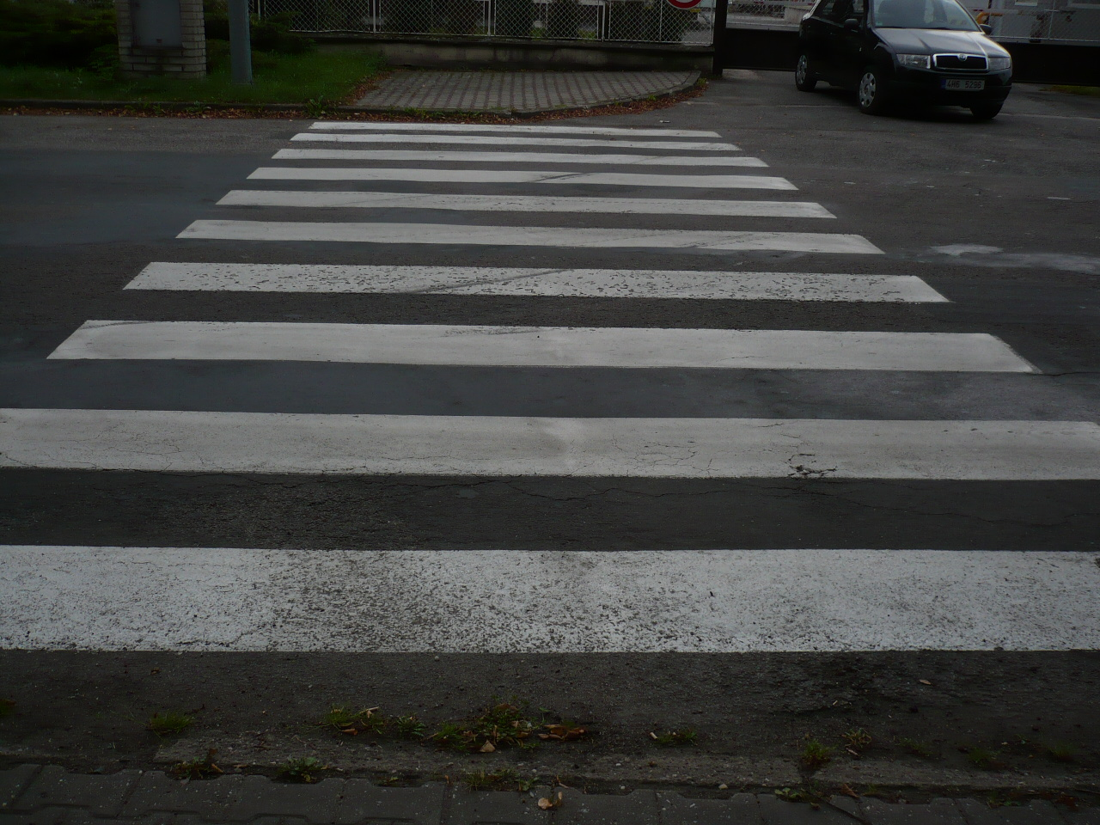
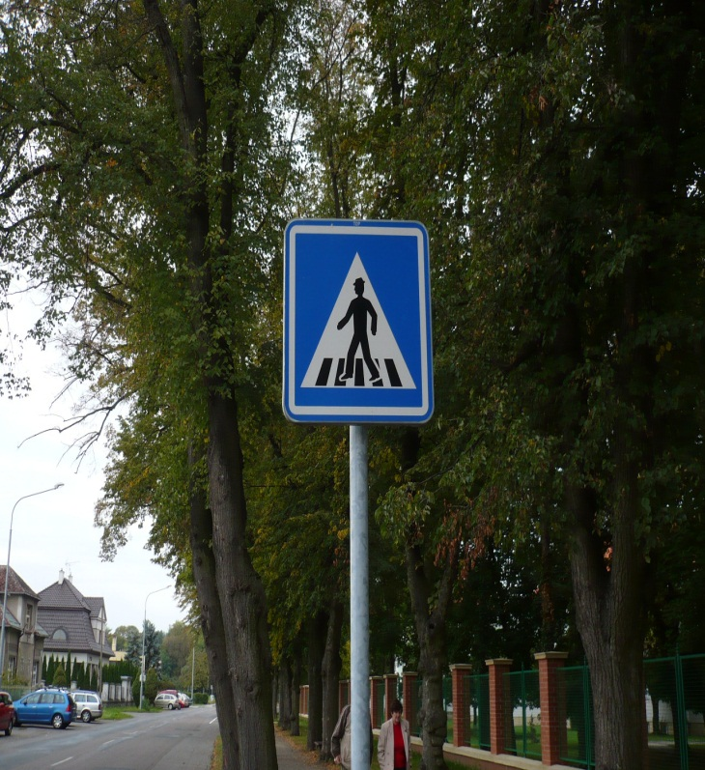
PŘECHOD PRO CHODCE

Slide 8



Vybarvi správně semafor pro řidiče a semafor pro chodce. Vysvětli, co jednotlivé barvy znamenají.

Slide 9


SEMAFOR
Na ulici pozor dáme,
na světla se zadíváme.
Červená nám radí: Stůj!
Na svůj život pamatuj!
Zelená zas volá nás:
Přejdi, žáčku, přejdi včas!
Žlutá volá: Bude změna,
běda, kdo si pozor nedá!
Toník spěchal do školy,
nechtěl dostat kouli.
Porazil však cyklistu,
na hlavě má bouli.
Pan Červený láteří:
,,Marně jsem na Toníka mrkal.
Měl oči jenom pro Lucku
a do cyklisty strkal!“
Paní učitelka vlastním očí nevěří:
Jdeš pozdě, Toníku a s boulí!
Žes na červenou přebíhal,
já napíšu ti kouli!

Slide 10


Vymysli si dopravní značky

Slide 11
TAJENKA – Při přecházení buďme vždy ……………………
Tam, kde je chodník, chodíme po…………………..
Silnici přecházíme po…….
Příkazové……………….něco přikazují.
…………..značky vysvětlují.
Přechod pro chodce nazýváme………………………
Zelená na semaforu znamená………………………..
Silnice jsou vedlejší a ……..

Slide 12
TAJENKA Při přecházení buďme vždy opatrní.
Tam, kde je chodník, chodíme po…………………..
Silnici přecházíme po…….
Příkazové……………….něco přikazují.
…………..značky vysvětlují.
Přechod pro chodce nazýváme………………………
Zelená na semaforu znamená………………………..
Silnice jsou vedlejší a ……..
 |  |  |  |  |  | CH | O | D | N | Í | K | U
 |  |  |  |  |  |  | P | Ř | E | CH | O | D | U
 |  |  |  |  | Z | N | A | Č | K | Y
I | N | F | O | R | M | A | T | I | V | N | Í
 |  |  |  | Z | E | B | R | A
 |  |  |  | V | O | L | N | O
 |  | H | L | A | V | N | Í

Slide 13
Použité zdroje a materiály:
Fotografie a obrázky z archivu autora
Obrázky z galerie Klipart

